Slide 1

03. 네이티브와 타입변환
WEB 개발 기초 과정
HTML / CSS / JavaScript / Python

Slide 2
1
네이티브

Slide 3
01
네이티브
네이티브란?
특정 환경(브라우저)에 종속되지 않은 ESMAScript 명세에 있는 내장 함수로
원시 값을 감싸는 객체 래퍼 이다.
- String()
- Number()
- Boolean()
- Array()
- Object()
- Function()
- RegExp()
- Date()
- Error()
- Symbol()

Slide 4
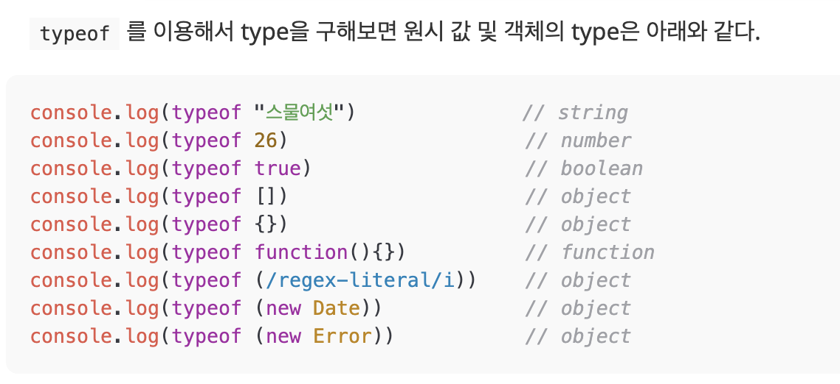
01
네이티브

Slide 5
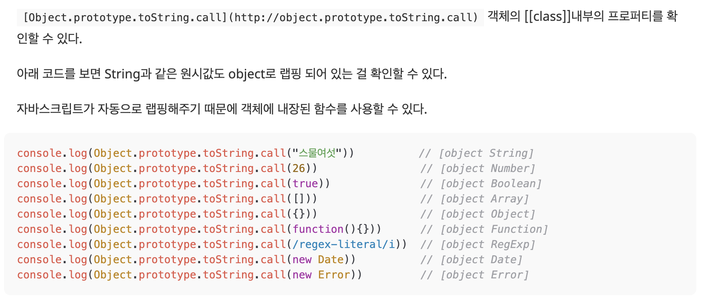
01
네이티브

Slide 6
01
네이티브
객체 래핑(박싱)
원시 값엔 프로퍼티나 메서드가 없으므로 .length , toString() 등을 사용할 수 없다.
따라서 이러한 메서드를 사용하려면 객체 래퍼로 감싸줘야하는데, 자바스크립트는 이를 자동으로 래핑한다.

Slide 7
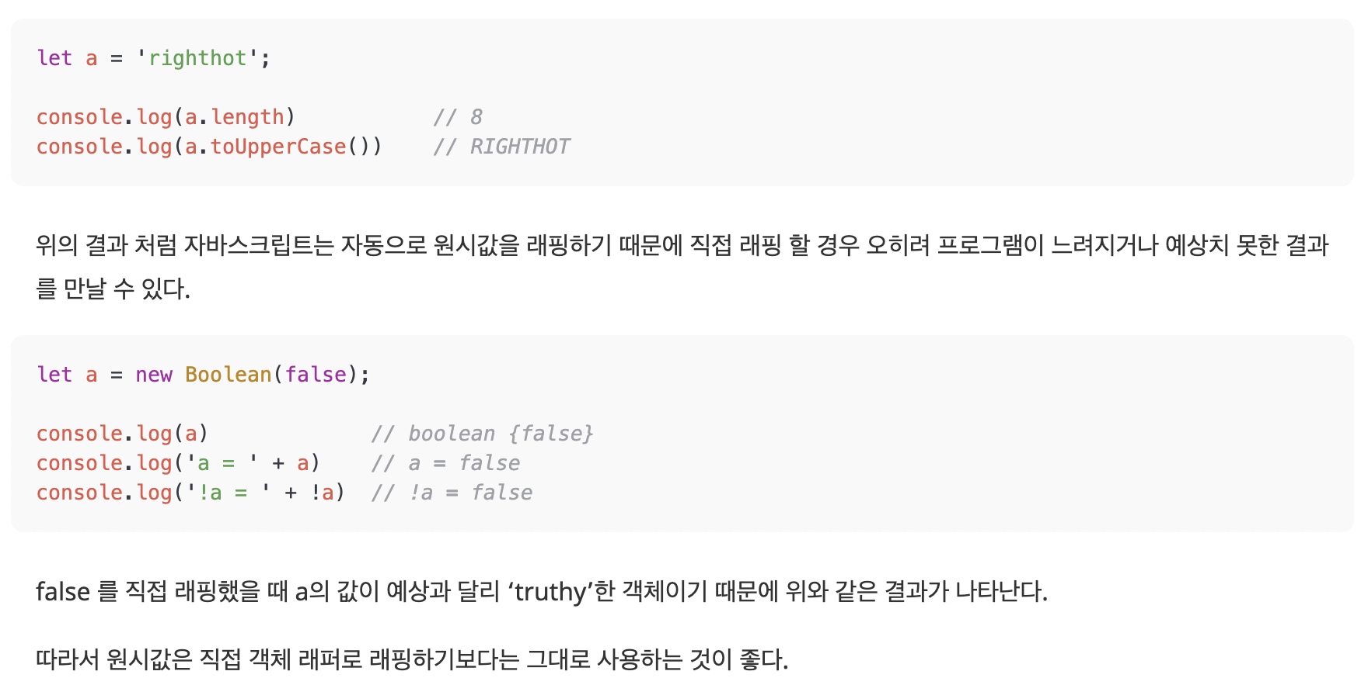
01
네이티브

Slide 8
2
타입 변환

Slide 9
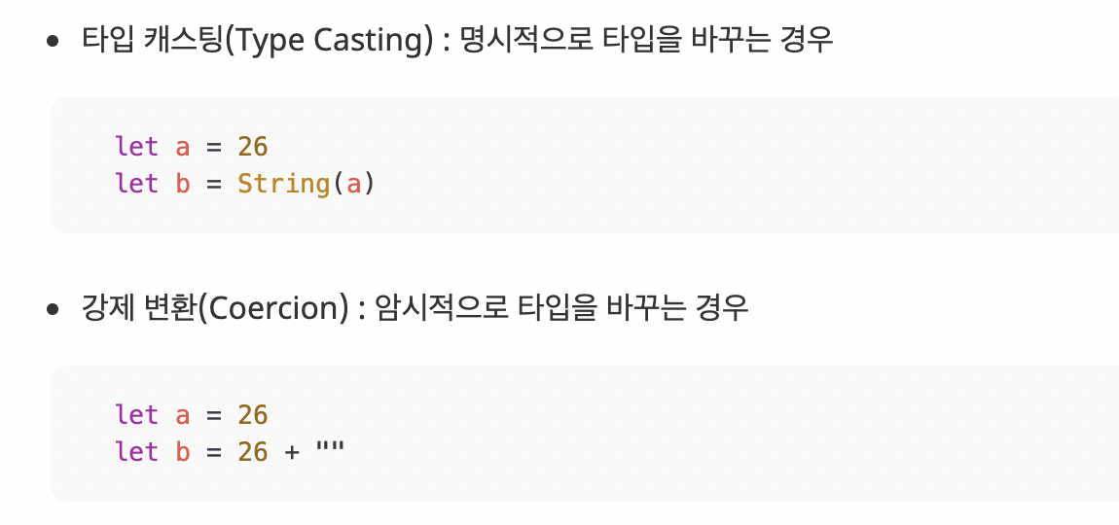
01
타입 변환
타입변환(형 변환) 이란?
형 변환은 프로그래밍에서 자료형을 다른 형태로 변경하는 것이다.

Slide 10
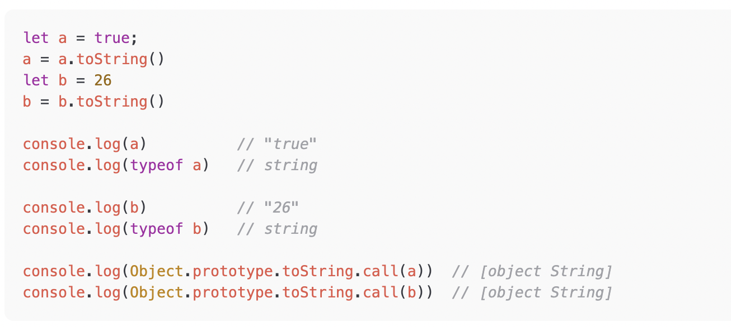
01
타입 변환
ToString
문자열이 아닌 값을 문자열로 변환

Slide 11
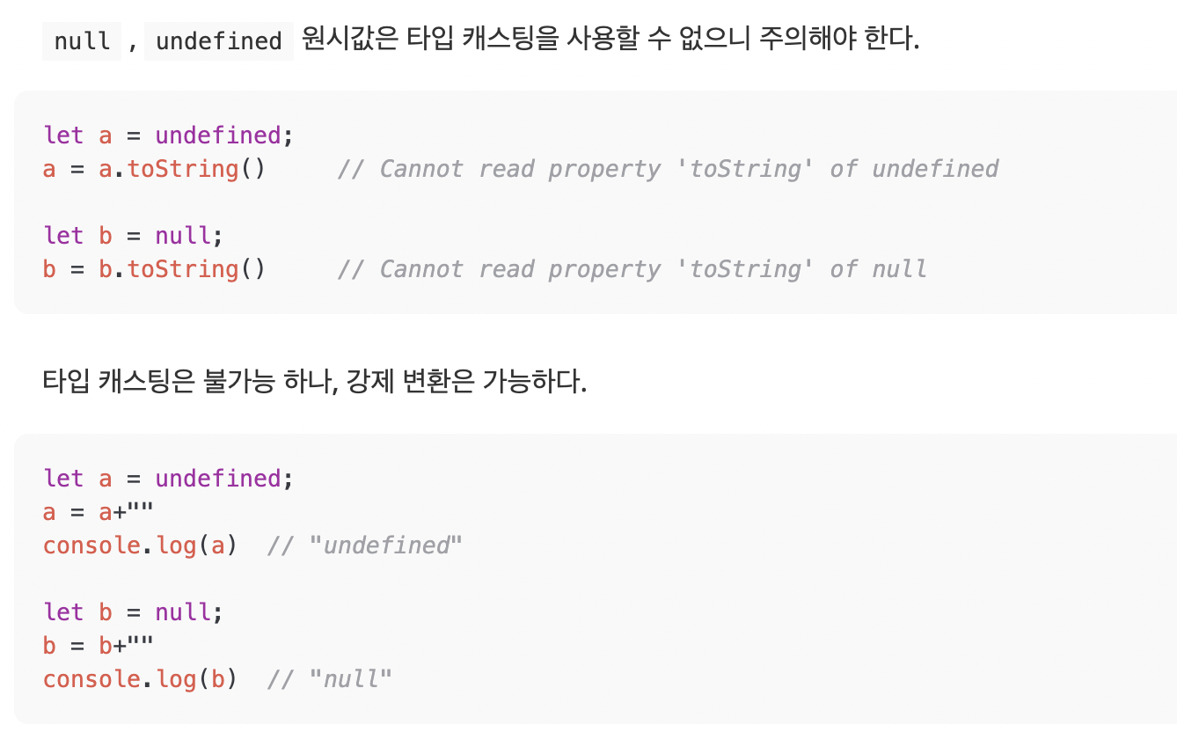
01
타입 변환

Slide 12
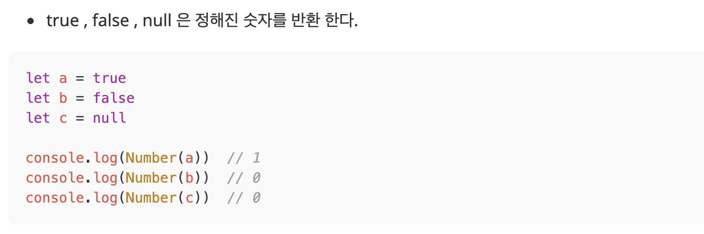
01
타입 변환
ToNumber
숫자가 아닌 값을 수식 연산이 가능한 숫자 로 변환 한다.

Slide 13
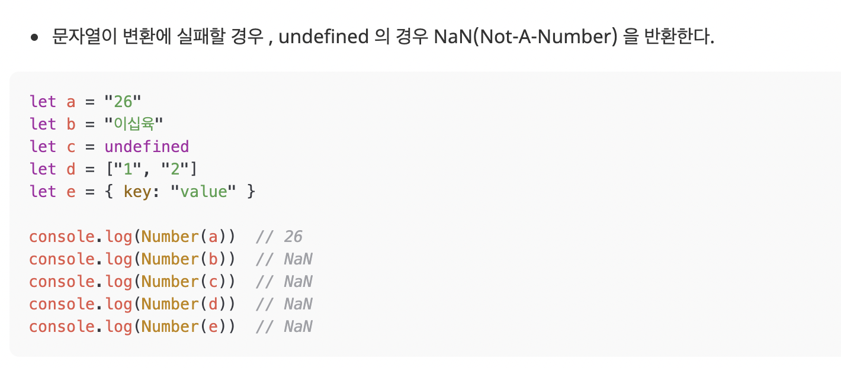
01
타입 변환

Slide 14
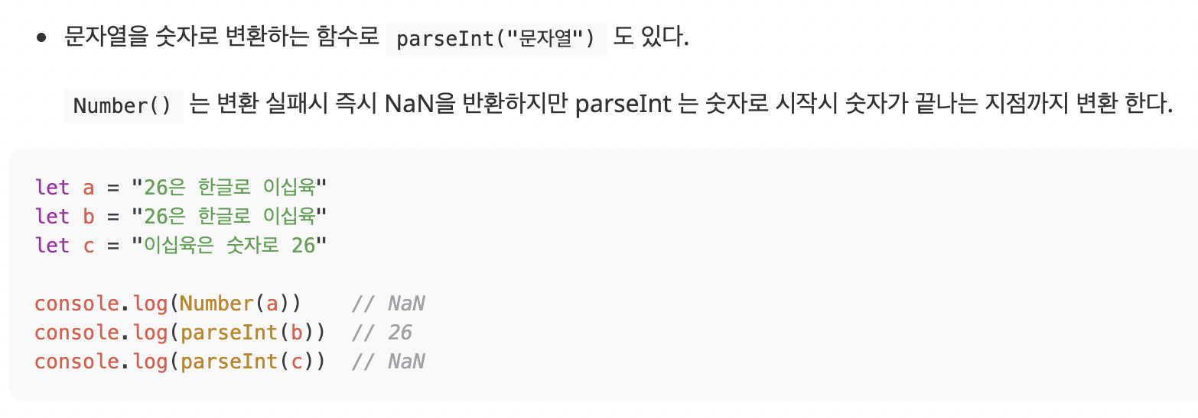
01
타입 변환

